Slide 1
自动存储管理

Slide 2
课程目标
学完本课后，应能完成下列工作：
  识别自动存储管理 (ASM) 的功能
  为 ASM 和数据库实例设置初始化参数文件
  使用 ASM 文件名执行 SQL 命令
  启动和关闭 ASM 实例
  管理 ASM 磁盘组
  使用 RMAN 将数据库移植到 ASM

Slide 3
自动存储管理：概述
  可移植的高性能集群文件系统
  管理 Oracle 数据库文件
  数据分布到各个磁盘中以平衡负载
  跨磁盘的集成镜像
  解决许多存储管理问题
应用程序
数据库
文件系统
ASM
卷管理器
操作系统
Notes:
自动存储管理：概述
自动存储管理 (ASM) 提供了文件系统与卷管理器的纵向集成，这是一项专门为 Oracle 数据库文件建立的技术。使用 ASM 可以管理单个 SMP 计算机，也可管理集群的多个节点以便为 Oracle Real Application Clusters (RAC) 提供支持。
ASM 在所有可用的资源中分布 I/O 负载，从而在免除人工 I/O 调节的同时优化性能。ASM 帮助 DBA 管理动态数据库环境，让 DBA 在无需关闭数据库的情况下，增加数据库的大小以调节存储分配。
ASM 通过提供数据的冗余副本来提供容错能力，您也可以基于供应商提供的可靠存储机制来建立 ASM 功能。通过为数据类选择所期望的可靠性和性能特性（而不是按每个文件人工交互）可以实现数据管理。
ASM 功能可以实现人工存储自动化，提高 DBA 管理大型数据库及更多数据库的能力，从而可以节省 DBA 的时间并提高效率。

Slide 4
自动存储管理：概述
（仅包含备注的幻灯片）
Notes:
自动存储管理：概述（续）
ASM 将文件分为多个分配单元 (AU)，并在所有磁盘间平均分配每个文件的 AU。ASM 使用索引技术跟踪每个 AU 的位置。存储容量发生变化时，ASM 不会重新条带化所有数据，而是根据添加或删除的存储量，按比例移动一定数量的数据，以重新平均分配文件，并保持磁盘间的负载平衡。此操作可在数据库处于活动状态时执行。
可以提高或降低重新平衡操作的速度，以减小对 I/O 子系统的影响。ASM 还提供了镜像保护，因此您不必再购买第三方的“逻辑卷管理器”。ASM 的一个特别的优势在于其镜像的应用基于文件而不是基于卷。因此，同一磁盘组中可以包含受镜像保护的文件和不受镜像保护的文件的组合。
ASM 支持数据文件、日志文件、控制文件、归档日志、RMAN 备份集以及其它 Oracle 数据库文件类型。ASM 支持 Oracle Real Application Clusters，而且无需使用“集群逻辑卷管理器”或“集群文件系统”。

Slide 5
ASM 常规体系结构
数据库实例
SID=sales
ASM 实例
SID=asm
RBAL
DBW0
ASMB
FG
ARB0
…
RBAL
ARBA
ASM 磁盘
ASM 磁盘
ASM 磁盘
ASM 磁盘
ASM 磁盘
ASM 磁盘
ASM 磁盘组 1
ASM 磁盘组 2
Notes:
ASM 常规体系结构
要使用 ASM，则在启动数据库实例之前，必须启动一个名为 ASM 实例的特殊实例。ASM 实例不会装载数据库，而是管理使 ASM 文件可用于普通数据库实例所必需的那些元数据。ASM 实例和数据库实例都能够访问一些公共的磁盘集，这些公共磁盘集称为磁盘组。数据库实例直接访问 ASM 文件的内容，它们与 ASM 实例通信的目的只是为了获取这些文件的布局信息。
ASM 实例包含两个新的后台进程。一个进程负责协调磁盘组的重新平衡活动，称为 RBAL。第二个进程负责执行实际的重新平衡 AU 移动操作。在同一时刻可以存在许多此类进程，它们分别名为 ARB0、ARB1，以此类推。ASM 实例还有一些与数据库实例相同的后台进程，其中包括 SMON、PMON、LGWR、DBWR 和 CKPT。
每个使用 ASM 的数据库实例都有两个新的后台进程，ASMB 和 RBAL。RBAL 负责全局打开磁盘组中的磁盘。数据库实例启动时，ASMB 作为前台进程连接到 ASM 实例。数据库实例和 ASM 实例之间的通信就是通过这种桥接来实现的。此类通信包括物理文件更改，例如数据文件的创建和删除。通过这种连接可以定期交换消息，以更新统计信息并确认这两个实例都在正常运行。

Slide 6
ASM 实例任务
要使用 ASM 实例，必须能够完成以下任务：
  创建 ASM 实例
  设置初始化参数
  启动 ASM 实例
  管理 ASM 实例
  关闭 ASM 实例

Slide 7
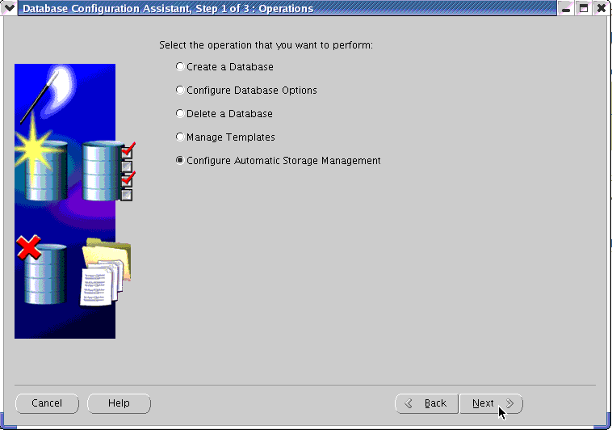
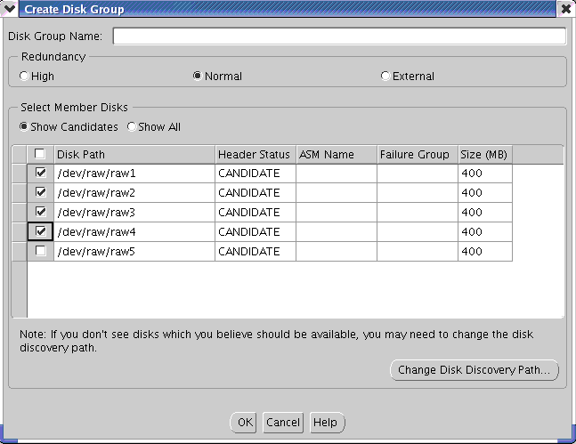
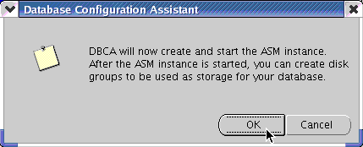
创建 ASM 实例
Notes:
创建 ASM 实例
运行 Database Configuration Assistant (DBCA)，创建一个 ASM 实例。在第一个屏幕上，选择用于“Configure Automatic Storage Managemen（配置自动存储管理）”的选项，然后按照步骤说明操作。此时将为您创建并启动 ASM 实例。然后，系统将指导您完成为实例定义磁盘组的过程。
在 ASM 实例创建过程中，DBCA 会自动创建一个条目并将其添加到 oratab 文件中。此条目仅用于搜索目的。在使用服务机制的 Windows 平台上，DBCA 会自动创建 Oracle Service 以及相应的注册表项，以便于搜索该 ASM 实例。配置 ASM 实例后，DBCA 会创建 ASM 实例参数文件和 ASM 实例口令文件。
如果您是第一次创建启用 ASM 的数据库，则 DBCA 会确定主机上是否已存在 ASM 实例。如果 ASM 实例搜索返回一个空列表，则 DBCA 会创建一个新的 ASM 实例。

Slide 8
ASM 实例初始化参数
INSTANCE_TYPE = ASM
DB_UNIQUE_NAME = +ASM
ASM_POWER_LIMIT = 1
ASM_DISKSTRING = '/dev/rdsk/*s2', '/dev/rdsk/c1*'
ASM_DISKGROUPS = dgroupA, dgroupB
LARGE_POOL_SIZE = 8MB
Notes:
ASM 实例初始化参数
INSTANCE_TYPE：对于 ASM 实例，该参数应设置为 ASM。
DB_UNIQUE_NAME：该参数指定此 ASM 实例为其管理磁盘组的服务提供程序的名称。默认值为 +ASM。仅当在同一节点上运行多个 ASM 实例时才须修改默认值。
ASM_POWER_LIMIT：该参数控制重新平衡操作的速度。取值范围为 1 到 11，11 表示速度最快。如果省略，该值将默认为 1。从属进程的数量可以从手动重新平衡命令 (POWER) 中指定的并行级别派生，或者通过 ASM_POWER_LIMIT 参数派生。
ASM_DISKSTRING：该参数是一个与操作系统相关的值，由 ASM 用来限制搜索中涉及的磁盘集。
ASM_DISK_GROUPS：该参数列出 ASM 实例启动时或者使用 ALTER DISKGROUP ALL MOUNT 命令时装载的磁盘组的名称。
INSTANCE_TYPE 参数是唯一一个必须由您定义的参数。其它所有ASM 参数都有适合于大多数环境的默认值。
注：如果 ASM 环境是使用命令行而不是通过 EM 创建的，则必须先创建磁盘组然后才能装载。

Slide 9
数据库实例参数更改
…
INSTANCE_TYPE = RDBMS
LOG_ARCHIVE_FORMAT
DB_BLOCK_SIZE
DB_CREATE_ONLINE_LOG_DEST_n
DB_CREATE_FILE_DEST
DB_RECOVERY_FILE_DEST
CONTROL_FILES
LOG_ARCHIVE_DEST_n
LOG_ARCHIVE_DEST
STANDBY_ARCHIVE_DEST
LARGE_POOL_SIZE = 8MB
…
Notes:
数据库实例参数更改
INSTANCE_TYPE 默认设置为 RDBMS，指定该实例是一个 RDBMS 实例。
如果 LOG_ARCHIVE_DEST 设置为不完整的 ASM 文件名（例如 +dGroupA），则将忽略 LOG_ARCHIVE_FORMAT。如果 LOG_ARCHIVE_DEST 设置为 ASM 目录（例如，+dGroupA/myarchlogdir/），则将使用 LOG_ARCHIVE_FORMAT，并且文件是非 OMF 文件。Oracle 数据库会自动为归档日志创建唯一的文件名。
以下参数允许将 ASM 文件名的多文件创建上下文格式作为目标：
DB_CREATE_ONLINE_LOG_DEST_n
DB_CREATE_FILE_DEST
DB_RECOVERY_FILE_DEST
CONTROL_FILES
LOG_ARCHIVE_DEST_n
LOG_ARCHIVE_DEST
STANDBY_ARCHIVE_DEST
注：由于 ASM 文件的分配单元映射是从 LARGE_POOL 分配的，因此必须将 LARGE_POOL_SIZE 初始化参数设置为至少 8 MB，越大越好。

Slide 10
启动 ASM 实例
$ export ORACLE_SID='+ASM'
$ sqlplus /nolog
SQL> CONNECT / AS sysdba
Connected to an idle instance.
SQL> STARTUP;
ASM instance started
Total System Global Area 147936196 bytes
Fixed Size 324548 bytes
Variable Size 96468992 bytes
Database Buffers 50331648 bytes
Redo Buffers 811008 bytes
ASM diskgroups mounted
Notes:
启动 ASM 实例
ASM 实例的启动类似于数据库实例，但初始化参数文件中包含一个 INSTANCE_TYPE=ASM 这样的条目。将该参数值设置为 ASM 时，它会通知 Oracle 可执行文件要启动的是 ASM 实例而不是数据库实例。同时，ORACLE_SID 变量必须设置为该 ASM 实例的名称。ASM 实例启动时，在装载阶段会尝试装载 ASM_DISKGROUPS 初始化参数指定的磁盘组，而不是像非 ASM 实例那样装载数据库。
对于 ASM 实例和数据库实例，其它 STARTUP 子句的解释大致相同。OPEN 对于 ASM 实例无效。NOMOUNT 将启动 ASM 实例而不装载任何磁盘组。

Slide 11
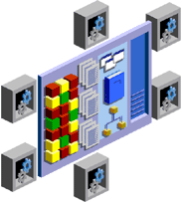
访问 ASM 实例
AS SYSDBA
ASM 实例
AS SYSOPER
所有操作
非破坏性操作
磁盘组
磁盘组
存储系统
Notes:
访问 ASM 实例
ASM 实例没有数据字典，因此连接此类实例的唯一方法是使用操作系统验证机制，即 SYSDBA 或 SYSOPER。要进行远程连接，需要使用口令文件。通常，SYSDBA 权限是通过使用操作系统组来授予的。在 UNIX 上，通常是 dba 组。默认情况下，dba 组的成员对该节点上的所有实例（包括 ASM 实例）拥有 SYSDBA 权限。使用 SYSDBA 权限连接到 ASM 实例的用户对系统中的所有磁盘组拥有管理权限。ASM 实例中支持 SYSOPER 权限，该权限将允许执行的 SQL 命令集限制到最小，即能满足已配置系统上的基本操作即可。
SYSOPER 用户可以使用的命令如下：
STARTUP/SHUTDOWN
ALTER DISKGROUP MOUNT/DISMOUNT
ALTER DISKGROUP ONLINE/OFFLINE DISK
ALTER DISKGROUP REBALANCE
ALTER DISKGROUP CHECK
SELECT all V$ASM_* views
其它所有命令，例如 CREATE DISKGROUP、ADD/DROP/RESIZE DISK 等等，都需要具备 SYSDBA 权限才能执行，使用 SYSOPER 权限不能执行。

Slide 12
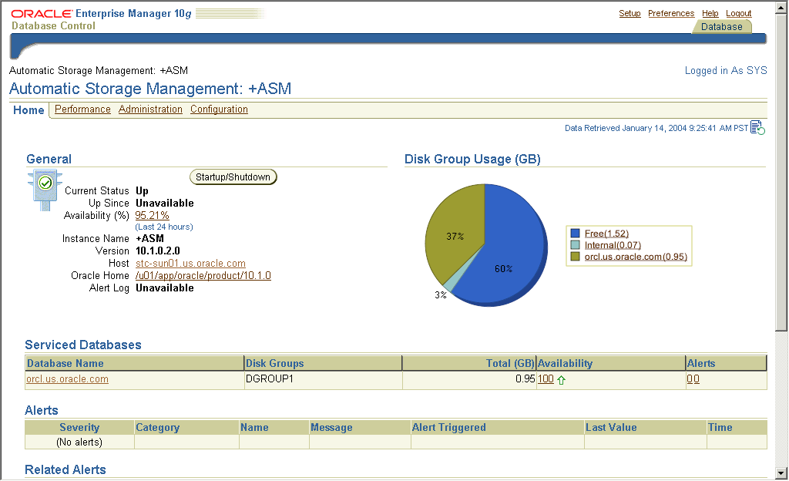
ASM 主页
Notes:
ASM 主页
Enterprise Manager 提供了一个用户友好的图形界面，以便执行 Oracle 数据库的管理和监视任务。Oracle Database 10g 扩展了现有的功能，能够透明地支持对使用 ASM 存储的 Oracle 数据库进行管理和监视。它还添加了对新管理任务的支持，这些任务对于管理 ASM 实例和 ASM 磁盘组是必需的。
ASM 主页显示 ASM 实例的状态，以及由收集机制生成的度量和预警；此外，还提供启动和关闭功能。通过单击“Alert（预警）”链接，用户可以转到预警详细资料页。“DiskGroup Usage（磁盘组使用量）”图表显示每个客户机数据库使用的空间以及空闲空间。

Slide 13
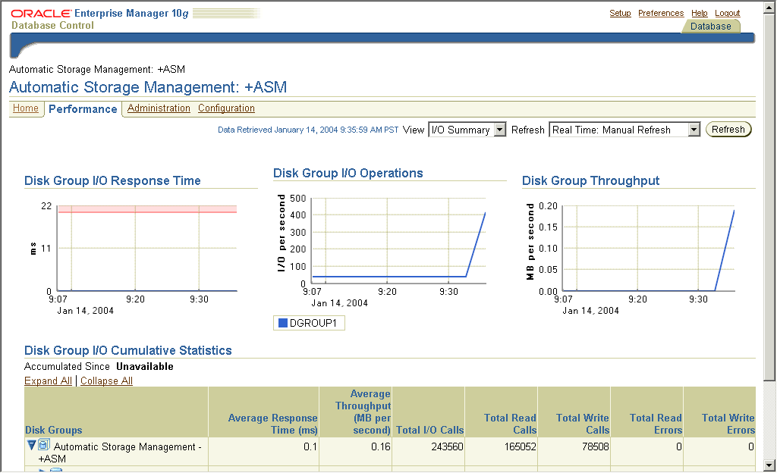
ASM 性能页
Notes:
ASM 性能页
“Automatic Storage Management（自动存储管理）”页的“Performance（性能）”标签显示每个磁盘组的 I/O 响应时间和吞吐量。您可以进一步深入查看磁盘级性能指标。

Slide 14
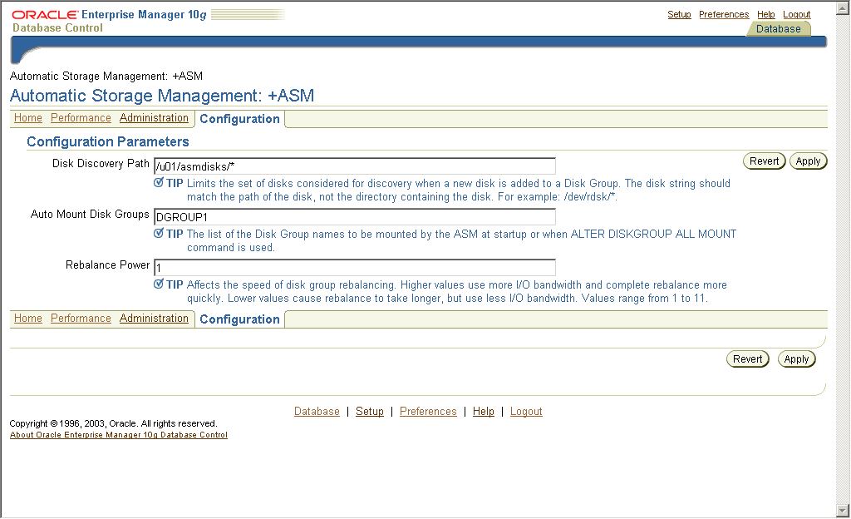
ASM 配置页
Notes:
ASM 配置页
通过“Automatic Storage Management（自动存储管理）”页的“Configuration（配置）”标签，可以查看或修改 ASM 实例的初始化参数。

Slide 15


关闭 ASM 实例
数据库实例 A
数据库实例 B
2
ASM 实例
3
SHUTDOWN NORMAL
1
1
Notes:
关闭 ASM 实例
尝试关闭处于 NORMAL、IMMEDIATE 或 TRANSACTIONAL 模式下的 ASM 实例时，只有在没有任何数据库实例连接到该 ASM 实例的情况下，操作才会成功。如果至少有一个实例与之连接，则会显示以下错误：
ORA-15097: cannot SHUTDOWN ASM instance with connected RDBMS instance
如果对该 ASM 实例执行 SHUTDOWN ABORT 命令，则该实例将关闭，但在下次启动时要求进行恢复。任何与之连接的数据库实例最终也将关闭，同时报告以下错误：
ORA-15064: communication failure with ASM instance
在单个 ASM 实例配置中，如果 ASM 实例失败，而磁盘组为进行更新处于打开状态，则在 ASM 实例重新初始化后，它将读取磁盘组的日志并恢复所有临时更改。在多个 ASM 实例共享磁盘组的情况下，如果一个 ASM 实例失败，另一个 ASM 实例会自动恢复失败的实例所导致的 ASM 元数据的临时更改。数据库实例的故障不会影响到 ASM 实例。只要主机重新启动，ASM 实例就会自动启动。ASM 实例应该使用底层操作系统支持的自动启动机制。请注意，文件系统故障通常会导致节点崩溃。

Slide 16
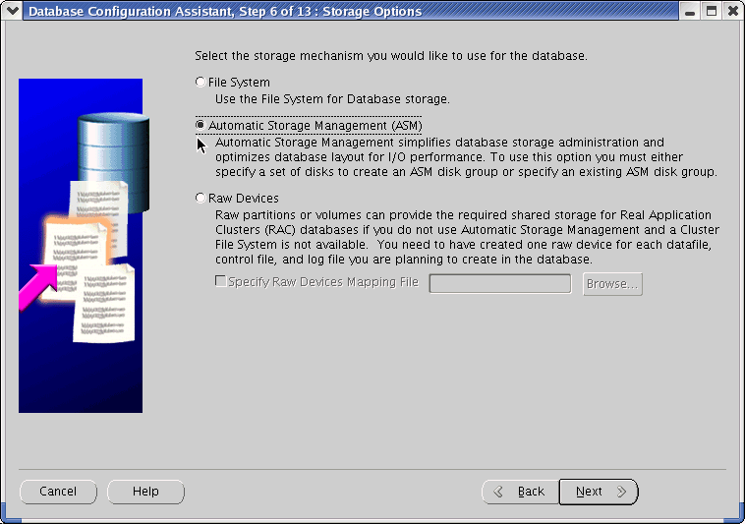
DBCA 和存储选项
Notes:
DBCA 和存储选项
为了支持将 ASM 用作一个存储选项，创建数据库时，Database Configuration Assistant (DBCA) 中会出现此屏幕。在此屏幕中，可以选择以下存储选项：文件系统、ASM 或裸设备。

Slide 17
ASM 存储：概念
数据库
ASM 磁盘组
表空间
数据文件
ASM 文件
段
ASM 磁盘
区
文件系统
文件或裸设备
分配单元 (AU)
Oracle 数据块
物理块
Notes:
ASM 存储：概念
ASM 不会妨碍任何现有的数据库功能。现有数据库能够像平常一样工作。可以将新文件创建为 ASM 文件，但听任现有文件以原有的方式管理，也可以最终将这些文件移植到 ASM。
上图描述了使用 ASM 的 Oracle 数据库内部各存储组件之间的关系。图表的左侧部分和中间部分显示了在以前的版本中各组件之间的关系。右侧部分是 ASM 引入的新概念。
数据库文件可以存储为 ASM 文件。新层次的顶部是 ASM 磁盘组。任何单个 ASM 文件只能包含在一个磁盘组中。不过，一个磁盘组中可以包含属于多个数据库的多个文件，并且单个数据库可以使用来自多个磁盘组的存储空间。正如您看到的那样，一个磁盘组由多个 ASM 磁盘组成，但每个 ASM 磁盘只能属于一个磁盘组。ASM 文件始终分布在该磁盘组中的所有 ASM 磁盘上。ASM 磁盘按分配单元 (AU) 进行分区，每个分配单元的大小为 1 MB。分配单元是 ASM 分配的最小连续磁盘空间。ASM 不允许跨分配单元拆分一个 Oracle 块。
注：本图只处理了一种类型的 ASM 文件：数据文件。不过，ASM 也可用于存储其它类型的数据库文件。

Slide 18

ASM 磁盘组
  作为逻辑单元管理的磁盘组
  将磁盘总空间划分为统一大小的单元
  将各个文件平均分配到所有磁盘中
  根据文件类型使用粗粒度或细粒度的条带化
  管理的是磁盘组而非文件
ASM 实例
磁盘组
Notes:
ASM 磁盘组
磁盘组是作为逻辑单元进行管理的一组磁盘。以 ASM 磁盘为单元在磁盘组中添加或删除存储。每个 ASM 磁盘都有一个 ASM 磁盘名，该名称在集群的所有节点中都是相同的。由于不同主机可以使用不同的名称引用同一磁盘，因此必须提供一个 ASM 磁盘名称的缩写。
ASM 始终以大小为 1 MB 的分配单元块将文件平均分配到磁盘组的所有磁盘中。这称为粗粒度条带化。通过这种方式，ASM 消除了手动进行磁盘优化的必要。但是，磁盘组中的磁盘应当具有相似的大小和性能特性，以获取最佳 I/O。对于大多数安装，将只有几个磁盘组。例如，工作区需一个磁盘组，恢复区需一个磁盘组。对于要求等待时间较短的文件（如日志文件），ASM 提供细粒度条带化 (128 KB)。细粒度条带化对每个 AU 进行条带化。细粒度条带化将中等大小的 I/O 操作细分为多个较小的且并行执行的 I/O 操作。当文件和磁盘的数量增加时，您只需管理固定数量的磁盘组即可。从数据库角度而言，可以将磁盘组指定为在数据库中创建的文件的默认位置。
注：每个磁盘组都是自描述式的，均包含自己的文件目录和磁盘目录。

Slide 19

故障组
控制器 1
控制器 2
控制器 3
6
5
4
3
2
1
7
13
1
7
13
1
7
13
1
7
13
1
7
13
1
7
13
1
7
13
1
7
13
1
7
13
故障组 1
故障组 2
故障组 3
磁盘组 A
Notes:
故障组
故障组是某个特定磁盘组中的一组磁盘，共享一个可以容错的公用资源。例如，故障组可以是连接到公用 SCSI 控制器的一组 SCSI 磁盘。尽管每个单独的磁盘都功能正常，但控制器的故障将导致 SCSI 总线上的所有磁盘都不可用。
故障组的构成视站点而定。这主要取决于站点可容错的故障模式。默认情况下，ASM 将每个磁盘分配至其各自的故障组。创建磁盘组或将磁盘添加至磁盘组时，管理员可能会指定自己的磁盘分组方法，并将磁盘划分到相应的故障组中。故障组确定之后，ASM 可以优化文件布局，以降低因共享资源故障而导致的数据不可用性。

Slide 20

磁盘组镜像
  在分配单元级别镜像
  在每个磁盘上混合主分配
  单元和镜像分配单元
  外部冗余：延迟硬件镜像
  正常冗余：
    双向镜像
    至少两个故障组
  高冗余：
    三向镜像
    至少三个故障组
Notes:
磁盘组镜像
ASM 具有支持不同镜像类型的三种磁盘组：
外部冗余：不提供镜像。如果使用硬件镜像，或可以容许由于磁盘故障而导致的数据丢失，则使用外部冗余磁盘组。故障组不与这些类型的磁盘组一起使用。
正常冗余：支持双向镜像。
高冗余：提供三向镜像。
ASM 不镜像磁盘，而是镜像分配单元。因此，只有磁盘组需要备用容量。某一磁盘发生故障时，AMS 将从磁盘组中的其它正常磁盘读取镜像内容，然后自动在正常磁盘中重建故障磁盘的内容。这就将击中到故障磁盘的 I/O 分布到其它几个磁盘。
ASM 将文件的一个主分配单元分配至磁盘组中的一个磁盘时，会将该分配单元的一个镜像副本分配至该磁盘组的另一个磁盘中。给定磁盘中的主分配单元可以在该磁盘组的其中一个伙伴磁盘上拥有各自的镜像副本。ASM 将确保主分配单元及其镜像副本始终位于不同的故障组中。如果为磁盘组定义了故障组，则 ASM 可以对单一故障组中多个磁盘发生的同步故障进行容错处理。

Slide 21
磁盘组动态重新平衡
  无论存储配置何时发生更改，
  都会自动联机重新平衡
  仅按相应比例将数据移至
  添加的存储
  无需手动优化 I/O
  联机移植到新的存储
  可在系统上使用 ASM_POWER_LIMIT
  配置负载
Notes:
磁盘组动态重新平衡
使用 ASM，可以非常轻松的完成重新平衡处理，并且无需 DBA 或系统管理员的任何干预。无论何时添加或删除磁盘，ASM 均可以自动重新平衡磁盘组。
通过使用索引技术将分配单元分布在各个可用磁盘上，ASM 不必重新条带化所有数据，而只需根据添加或删除的存储量按相应比例移动一定数量的数据，以在磁盘组中的各个磁盘上重新平均分配文件，并维护这些磁盘之间的 I/O 负载平衡。
由于能维持 I/O 负载平衡，因此，无论何时分配文件，也不论存储配置何时发生更改，DBA 都无需搜索磁盘组中的热点，也不用手动移动数据来恢复 I/O 负载平衡。
如果同时添加或删除多个磁盘，则使用 ASM 将更加有效，这样即可在单个操作中实现各磁盘的重新平衡。这可避免数据发生不必要的移动。使用此技术，可以轻松地实现数据的联机移植。只需在一个操作中添加新磁盘，并在另一个操作中删除旧磁盘即可。
通过设置 ASM_POWER_LIMIT 初始化变量，可以控制重新平衡操作在系统上分配的负载量。取值范围为 0 到 11。数值越小，负载越少，而设置越高，负载越多，完成的也更快。设置为 0 表示暂挂重新平衡操作。默认值为 1。

Slide 22
管理磁盘组
CREATE DISKGROUP
ASM 实例
DROP DISKGROUP
数据库实例
ALTER DISKGROUP
Notes:
管理磁盘组
ASM 实例的主要目标是管理磁盘组和保护其中的数据。ASM 实例还可以向数据库实例传递有关文件布局的信息。通过这种方式，数据库实例可以直接访问磁盘组中存储的文件。
系统提供了多个新的磁盘组管理命令。这些命令都要求具备 SYSDBA 权限，并且必须从 ASM 实例发出。
您可以添加新的磁盘组，还可以修改现有的磁盘组，在其中添加新磁盘、删除现有磁盘和执行许多其它操作。可以删除现有的磁盘组。

Slide 23
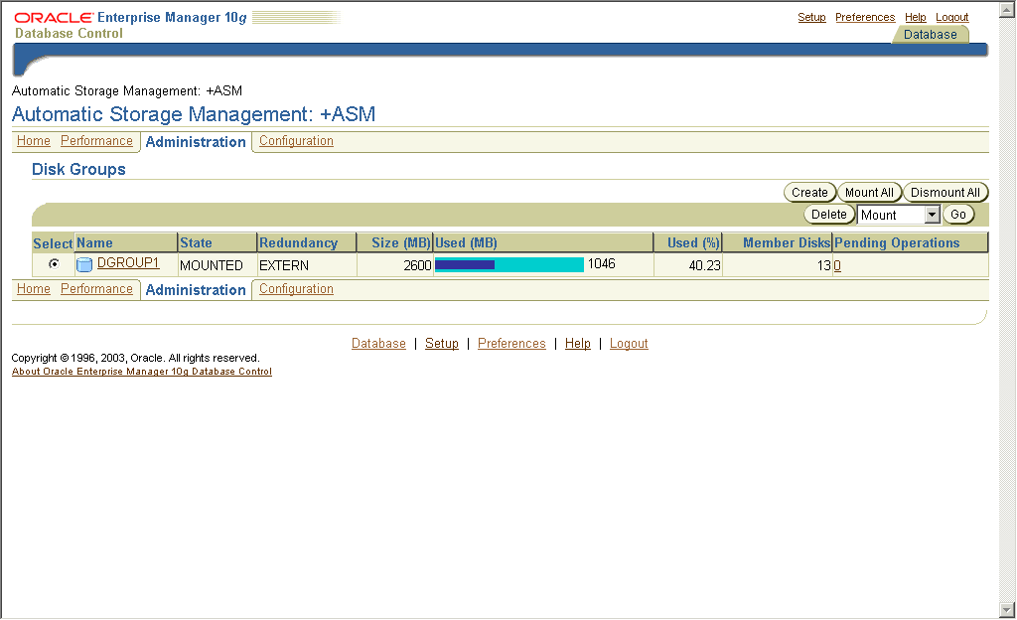
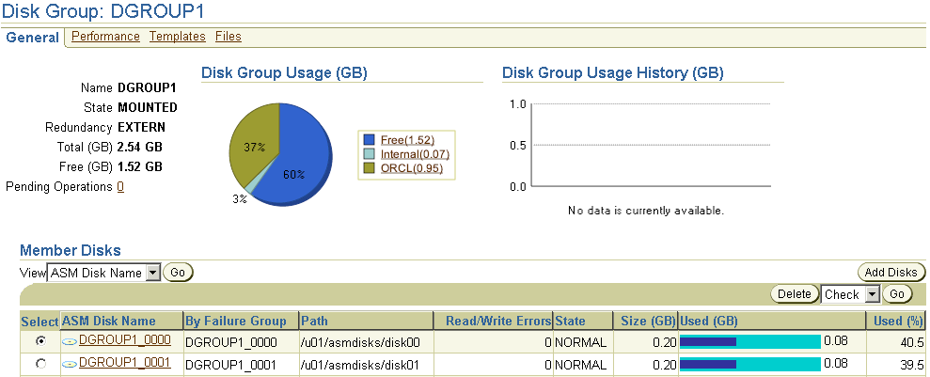
ASM 管理页
Notes:
ASM 管理页
单击“Automatic Storage Management（自动存储管理）”页中的“Administration（管理）”标签页时，将在 V$ASM_DISKGROUP 视图中列出磁盘组。在该视图中，可以创建、编辑或删除磁盘组。您还可以对选定磁盘组执行磁盘组操作，如装载、卸装、重新平衡、检查和修复。

Slide 24
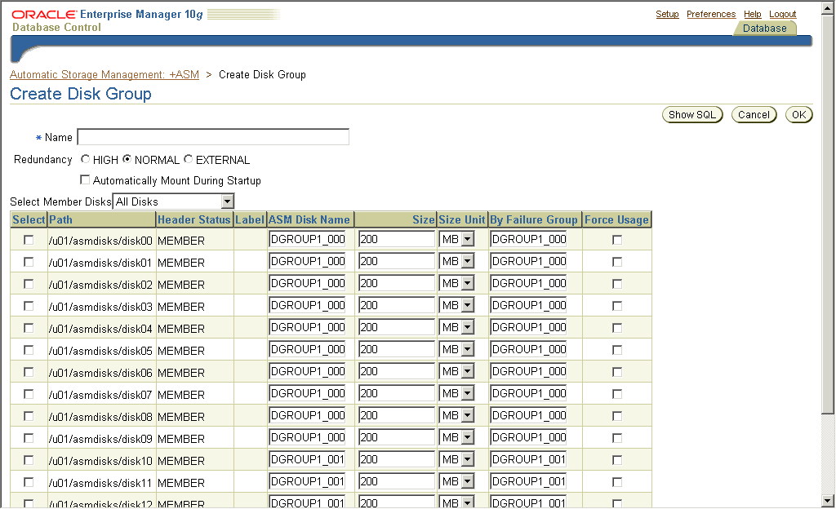
“Create Disk Group（创建磁盘组）”页
Notes:
“Create Disk Group（创建磁盘组）”页
单击“Disk Group Overview（磁盘组概览）”页上的“Create（创建）”可显示“Create Disk Group（创建磁盘组）”页。可以输入磁盘组名称、冗余机制、以及希望包含在新磁盘组中的磁盘列表。
磁盘列表可以从 V$ASM_DISK 固定视图中获取。默认情况下，只显示可以分配给磁盘组的磁盘。这些磁盘处于以下某一种状态：
CANDIDATE：该磁盘以前从未分配给任何一个 ASM 磁盘组。
FORMER：该磁盘以前曾分配给 ASM 磁盘组，但目前处于未分配状态。
PROVISIONED：正在使用 ASMLib，并且此磁盘尚未分配给磁盘组。
注：ASMLib 是与其他供应商的存储数组进行通信的 API。有关 ASMLib 的详细信息，请参阅文档《Oracle 数据库管理员指南》。

Slide 25
创建和删除磁盘组
CREATE DISKGROUP dgroupA NORMAL REDUNDANCY
FAILGROUP controller1 DISK
'/devices/A1' NAME diskA1 SIZE 120G FORCE,
'/devices/A2',
'/devices/A3'
FAILGROUP controller2 DISK
'/devices/B1',
'/devices/B2',
'/devices/B3';
DROP DISKGROUP dgroupA INCLUDING CONTENTS;
Notes:
创建和删除磁盘组
假定在 ASM 磁盘搜索过程中，在 /devices 目录中找到以下磁盘：A1、A2、A3、B1、B2 和 B3。又假定磁盘 A1、A2 和 A3 位于一个 SCSI 控制器上，而磁盘 B1、B2 和 B3 位于另一个控制器上。幻灯片中的第一个示例说明了如何配置名为 DGROUPA 的磁盘组，该磁盘组有两个故障组：CONTROLLER1 和 CONTROLLER2。
该示例中还对磁盘组使用了默认的冗余特性 NORMAL REDUNDANCY。可以根据需要提供磁盘的名称和大小。如果不提供此信息，ASM 将创建一个默认名称，并尝试确定磁盘的大小。如果不能确定大小，则会返回错误。FORCE 表示，即使指定磁盘已作为 ASM 磁盘组的成员格式化，也应该将该磁盘添加到指定磁盘组中。如果对未作为 ASM 磁盘组成员格式化的磁盘使用 FORCE 选项，则会返回错误。
如幻灯片中的第二个语句所示，可以删除磁盘组及其所有文件。为避免出现误删现象，如果除内部 ASM 元数据外磁盘组中还包含任何其它文件，则必须指定 INCLUDING CONTENTS 选项。必须先装载磁盘组，然后才能将其删除。确保磁盘组中的任何文件均未打开后，该组及其所有驱动器将一起从磁盘组中删除。然后，将改写每个磁盘的标头，去除其中的 ASM 格式信息。

Slide 26
将磁盘添加至磁盘组
ALTER DISKGROUP dgroupA ADD DISK
'/dev/rdsk/c0t4d0s2' NAME A5,
'/dev/rdsk/c0t5d0s2' NAME A6,
'/dev/rdsk/c0t6d0s2' NAME A7,
'/dev/rdsk/c0t7d0s2' NAME A8;
ALTER DISKGROUP dgroupA ADD DISK '/devices/A*';
磁盘格式化
磁盘组重新平衡
Notes:
将磁盘添加至磁盘组
本示例显示如何将磁盘添加到磁盘组。执行 ALTER DISKGROUP ADD DISK 命令可添加磁盘。第一个语句将四个新磁盘添加到 DGROUPA 磁盘组。
第二个语句演示搜索字符串的相互影响。在这种情况下，请考虑以下配置：
/devices/A1 是 DGROUPA 磁盘组的成员。
/devices/A2 是 DGROUPA 磁盘组的成员。
/devices/A3 是 DGROUPA 磁盘组的成员。
/devices/A4 是候选磁盘。
第二个命令将 A4 添加到 DGROUPA 磁盘组。由于其它磁盘已经是 DGROUPA 磁盘组的成员，因此即使它们与搜索字符串匹配，第二个语句仍将忽略这些磁盘。如图所示，向磁盘组添加磁盘时，ASM 实例将确保该磁盘是可寻址的并且可用，然后，才会对该磁盘进行格式化并重新平衡。由于需要将每个文件的分配单元移到新磁盘上，因此重新平衡过程非常耗时。
注：重新平衡不会妨碍任何数据库操作。重新平衡进程的主要影响是系统上的 I/O 负载。重新平衡的程度越高，它在系统上的 I/O 负载也就越大。这样，可供数据库 I/O 使用的 I/O 带宽也就越少。

Slide 27
其它 ALTER 命令
从 dgroupA 中删除一个磁盘：
ALTER DISKGROUP dgroupA DROP DISK A5;
在单个命令中添加和删除磁盘：
ALTER DISKGROUP dgroupA
DROP DISK A6
ADD FAILGROUP fred
DISK '/dev/rdsk/c0t8d0s2' NAME A9;
取消磁盘删除操作：
ALTER DISKGROUP dgroupA UNDROP DISKS;
Notes:
其它 ALTER 命令
幻灯片中的第一个语句显示如何从 DGROUPA 磁盘组中删除一个磁盘。第二个语句显示如何在单个命令中添加和删除磁盘。这种情况的最大好处在于：在命令完成前不会开始重新平衡。第三个语句显示如何取消磁盘删除操作。UNDROP 命令只对磁盘的暂挂删除操作有效，对已完成的删除操作没有任何影响。
以下语句将根据需要重新平衡 DGROUPB 磁盘组：
ALTER DISKGROUP dgroupB REBALANCE POWER 5;
通常情况下，此命令不是必需的，因为该操作在添加、删除磁盘或调整磁盘大小时会自动执行。不过，如果希望使用 POWER 子句来覆盖初始化参数 ASM_POWER_LIMIT 定义的默认速度，则该命令非常有用。通过重新输入该命令以及新的级别，可以更改正在进行的重新平衡操作的程度。如果程度为 0，则重新平衡操作将中断，直到重新隐式或显式调用该命令。
以下语句将卸装 DGROUPA：
ALTER DISKGROUP dgroupA DISMOUNT;
使用 MOUNT 和 DISMOUNT 选项，可以分别指定一个或多个磁盘组可供数据库实例使用或不可供其使用。

Slide 28
其它 Alter 命令 （仅包含备注的幻灯片）
Notes:
其它 ALTER 命令（续）
使用以下语句验证磁盘组元数据的内部一致性，并修复发现的任何错误：
ALTER DISKGROUP dgroupA CHECK ALL;
如果只希望发出错误预警，也可以使用 NOREPAIR 子句。虽然示例中请求对磁盘组中的所有磁盘进行检查，不过也可以指定对某个文件或单个磁盘进行检查。此命令要求磁盘组已装载。一旦发现任何错误，就会显示一条错误概要消息，并在预警日志中报告检测到的错误的详细资料。
注：在上面六个示例中，前四个示例触发了磁盘组重新平衡，而后两个则未触发。

Slide 29

ASM 文件
CREATE TABLESPACE sample DATAFILE '+dgroupA';
数据库文件
RMAN
自动创建
ASM 文件
1
2
3
4
1
2
3
4
ASM 文件在磁盘组 dgroupA 中自动分布
Notes:
ASM 文件
您为某个表空间指定 ASM 磁盘组作为数据文件名时，将在该磁盘组中创建一些 ASM 文件，以便为该表空间提供存储空间。
创建 ASM 文件时，会永久性地设置一些文件属性，其中包括文件的保护策略和条带化策略。ASM 文件是 Oracle 管理文件。ASM 创建的任何文件一旦不再需要，就会自动删除。
使用 ASM 时，文件操作将按数据库对象来指定。虽然文件名会通过一些数据字典视图公开，或可以通过 ALTER DATABASE BACKUP CONTROLFILE TO TRACE 命令来获取，但数据库管理从不需要知道文件的名称。在物理上，由于磁盘组中的每个文件都分布在磁盘组中的所有磁盘上，因此备份单个磁盘没有任何用处。ASM 文件的数据库备份必须通过 RMAN 来完成。
注：ASM 不管理二进制文件、预警日志、跟踪文件或口令文件。

Slide 30
ASMCMD 实用程序
SQL> CREATE TABLESPACE tbsasm DATAFILE '+DGROUP1' SIZE 100M;
Tablespace created.
SQL> CREATE TABLESPACE hrapps DATAFILE '+DGROUP1' SIZE 10M;
Tablespace created.
$ asmcmd
ASMCMD> ls -l DGROUP1/ORCL/DATAFILE
Type Redund Striped Time Sys Name
DATAFILE MIRROR COARSE OCT 05 21:00:00 Y HRAPPS.257.570923611
DATAFILE MIRROR COARSE OCT 05 21:00:00 Y TBSASM.256.570922917
ASMCMD>
Notes:
ASMCMD 实用程序
ASMCMD 是一个命令行实用程序，可用于轻松地查看和操纵 ASM 磁盘组中的文件和目录。该实用程序可以列出磁盘组内容、执行搜索、创建和删除目录以及显示空间使用情况等等。
注：有关 ASMCMD 的详细信息，请参阅文档《Oracle 数据库实用程序》。

Slide 31
将数据库移植到 ASM 存储区
  1. 完全关闭数据库。
  2. 关闭数据库并修改服务器参数文件，以使用 Oracle Managed Files (OMF)。
  3. 编辑并执行以下 RMAN 脚本：
STARTUP NOMOUNT;
RESTORE CONTROLFILE FROM '/u1/c1.ctl';
ALTER DATABASE MOUNT;
BACKUP AS COPY DATABASE FORMAT '+dgroup1';
SWITCH DATABASE TO COPY;
SQL "ALTER DATABASE RENAME '/u1/log1' TO '+dgroup1' ";
# Repeat RENAME command for all online redo log members
...
ALTER DATABASE OPEN RESETLOGS;
SQL "ALTER DATABASE TEMPFILE '/u1/temp1' DROP";
Notes:
将数据库移植到 ASM 存储区
由于 ASM 文件无法通过正常的操作系统界面访问，因此 RMAN 是复制 ASM 文件的唯一途径。虽然由于表空间的历史原因，表空间中的文件既可以是 ASM 文件，也可以是非 ASM 文件，但是 RMAN 命令会将非 ASM 文件移到 ASM 磁盘组中。通过以下过程，可以将整个数据库移到 ASM 磁盘组中：（假定您使用的是服务器参数文件。）
1. 使用 V$CONTROLFILE 和 V$LOGFILE，获取当前控制文件和联机重做日志的文件名。
2. 像平常一样关闭数据库。按如下所述，修改数据库的服务器参数文件：
将必要的 OMF 目标参数设置为所需的 ASM 磁盘组。
删除 CONTROL_FILES 参数。
3. 编辑和运行 RMAN 命令文件，这将备份数据库、将当前数据文件移到备份中并重命名联机重做日志。使用 BACKUP AS COPY 命令只能移动表空间或数据文件。
4. 删除旧的数据库文件。

Slide 32
将数据库移植到 ASM 存储区
（仅包含备注的幻灯片）
Notes:
将数据库移植到 ASM 存储区（续）
注：如果创建一个 OMF 控制文件，并且有一个服务器参数文件，则会在该服务器参数文件中创建一个 CONTROL_FILES 初始化参数条目。
有关如何将数据库移植到 ASM 的详细信息，请参阅《Oracle 数据库备份和恢复高级用户指南》。

Slide 33
小结
在本课中，您应该已经学会如何：
  描述自动存储管理 (ASM) 的概念
  为 ASM 和数据库实例设置初始化参数文件
  使用 ASM 文件名执行 SQL 命令
  启动和关闭 ASM 实例
  管理 ASM 磁盘组
  使用 RMAN 将数据库移植到 ASM

Slide 34
练习概览：使用自动存储管理
本练习包含以下主题：
  创建和启动 ASM 实例
  创建和使用 ASM 磁盘组
  将表空间移植到 ASM 存储区

